Slide 1

ПРЕЗЕНТАЦИЯ
«НАШ ГОРОД - ЧЕРНЯХОВСК»
подготовила Кузьмина Н.И.
воспитатель МАДОУ «Детский сад комбинированного вида №5» г.Черняховск

Slide 2
Черняховск (до 1946 года Инстербург) – город в Калининградской области России.
Город расположен в месте, где, сливаясь, реки Инструч и Анграпа образуют исток реки Преголи. Находится в 80 км к востоку от Калининграда.
Город был основан на месте прусского поселения в 1336 году немецкими рыцарями Тевтонского ордена, как замок Инстербург, в качестве укреплённого опорного пункта.
После войны город был переименован в честь командующего войсками 3-го Белорусского фронта Ивана Даниловича Черняховского.

Slide 3
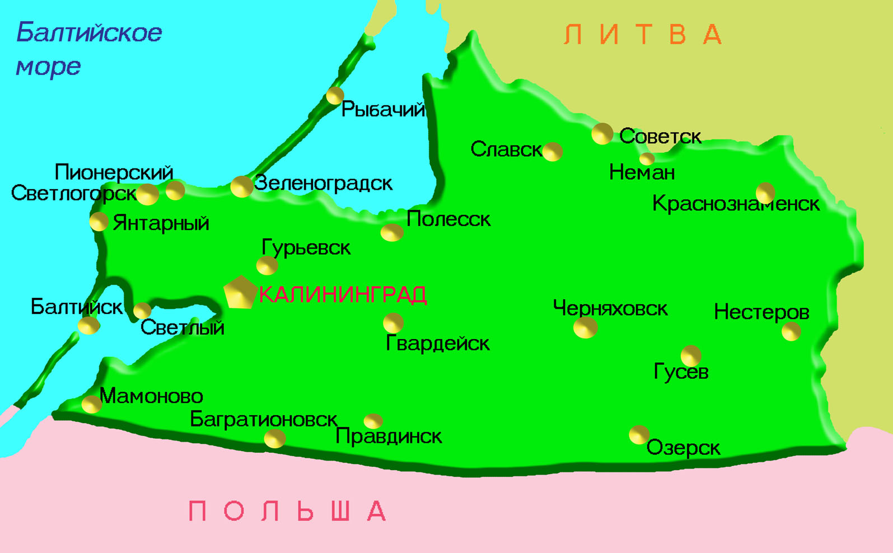

Slide 4
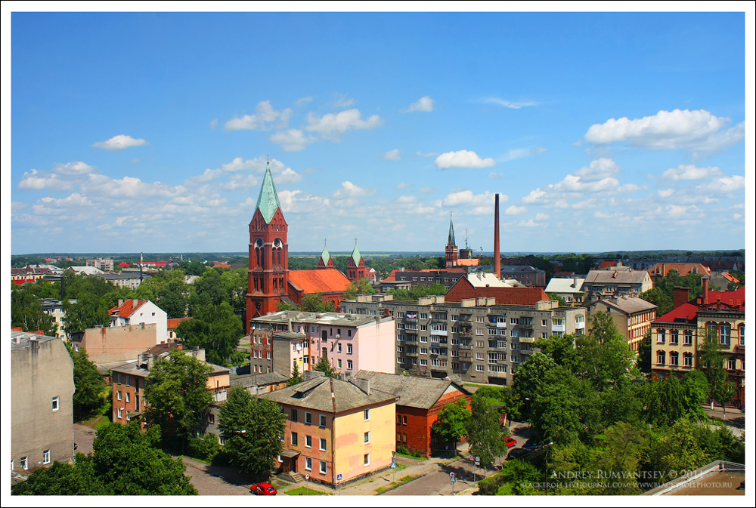
Черняховск с высоты

Slide 5
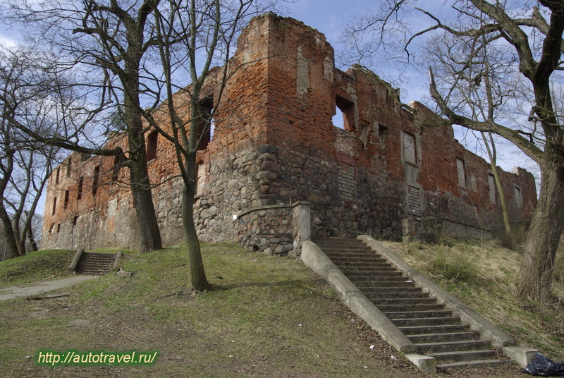
Достопримечательности города
Орденский замок Инстербург, построен крестоносцами в 1336 году.

Slide 6
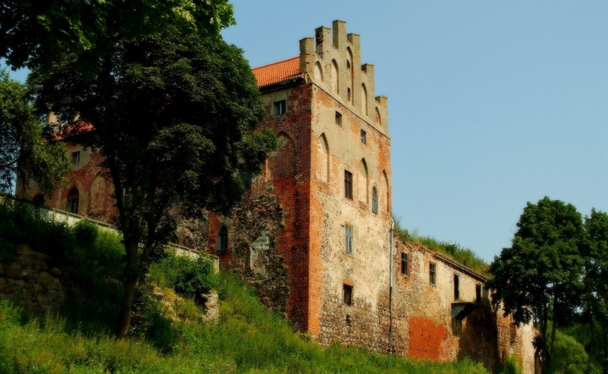
Замок Георгенбург, построен по приказу магистра Тевтонского ордена. 1337г.

Slide 7
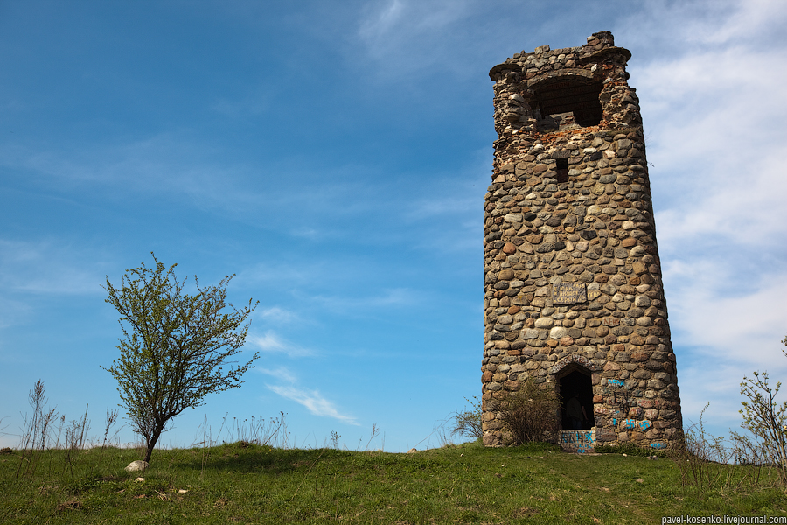
Башня Бисмарка, памятник архитектуры, 1913 год.

Slide 8
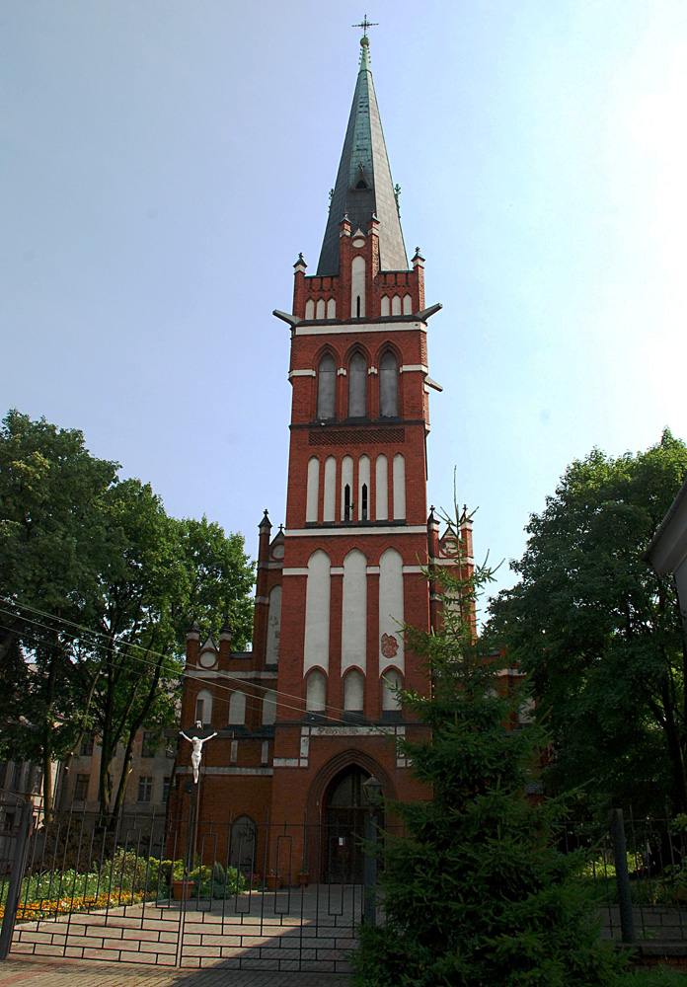
Храм Святого Бруно,
памятник архитектуры начала
20 века, ныне католический храм

Slide 9
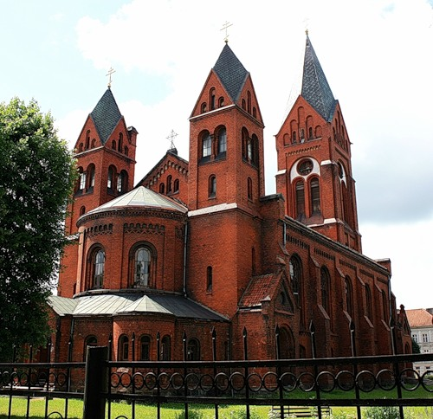
Кирха Инстербурга, постройка 1886-1890г. ныне храм Архангела Михаила

Slide 10
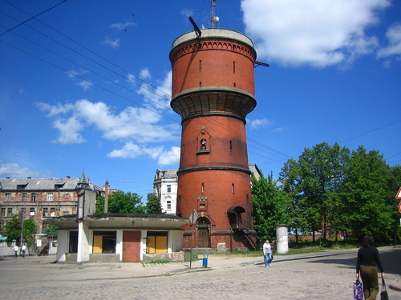
Водонапорная башня города Инстегбург 1898 год.

Slide 11
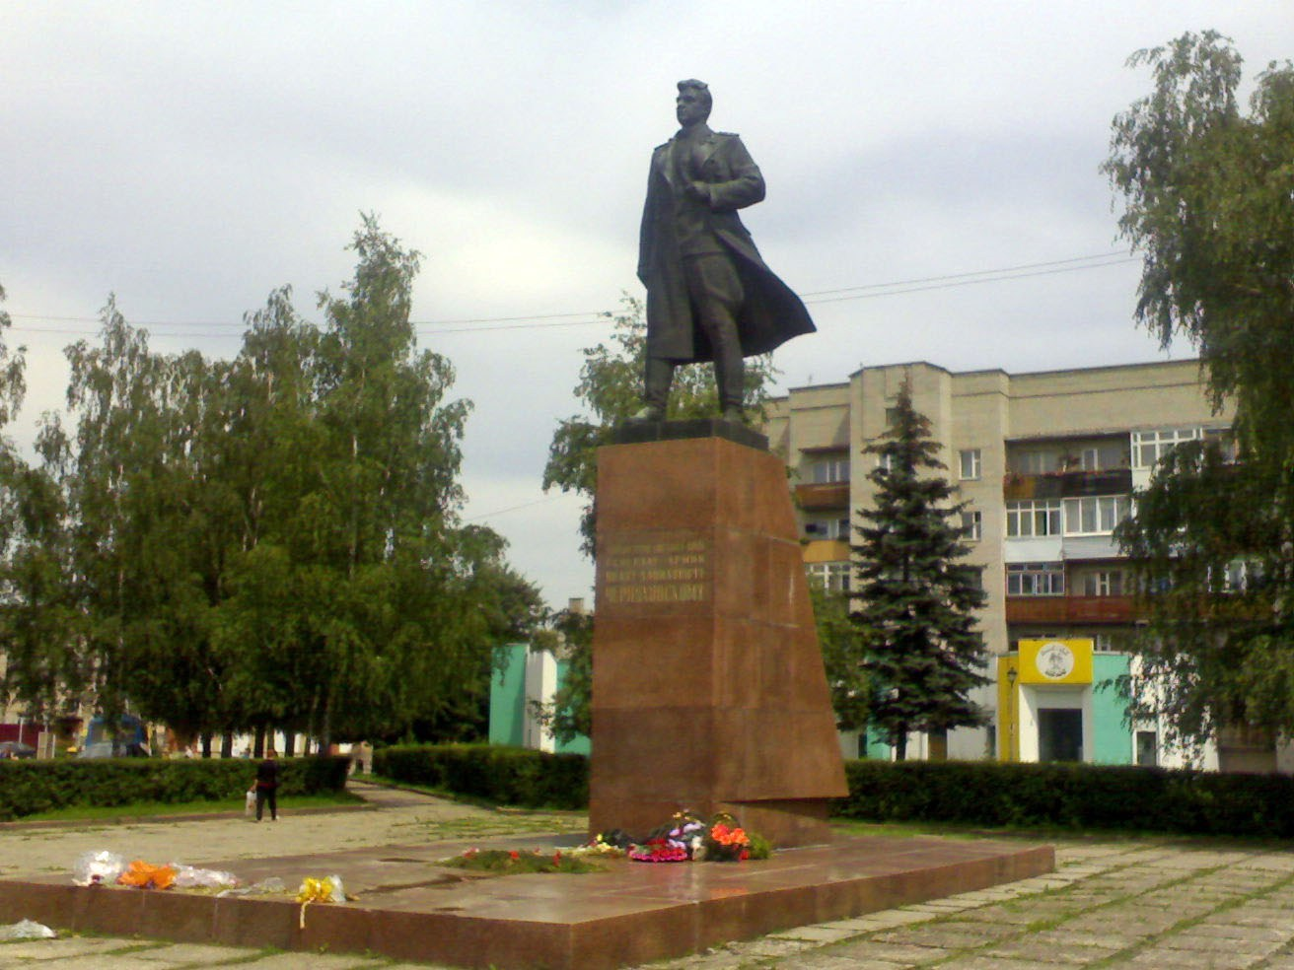
ПАМЯТНИКИ ГОРОДА
Памятник генералу армии И.Д.Черняховскому, 1977год

Slide 12
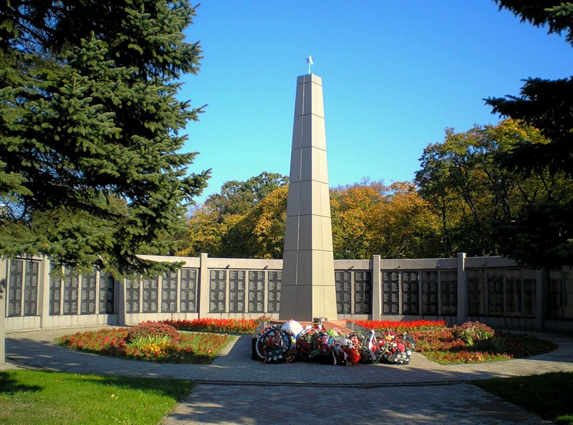
Мемориальный комплекс на братской могиле советских воинов,погибших в 1945г.

Slide 13
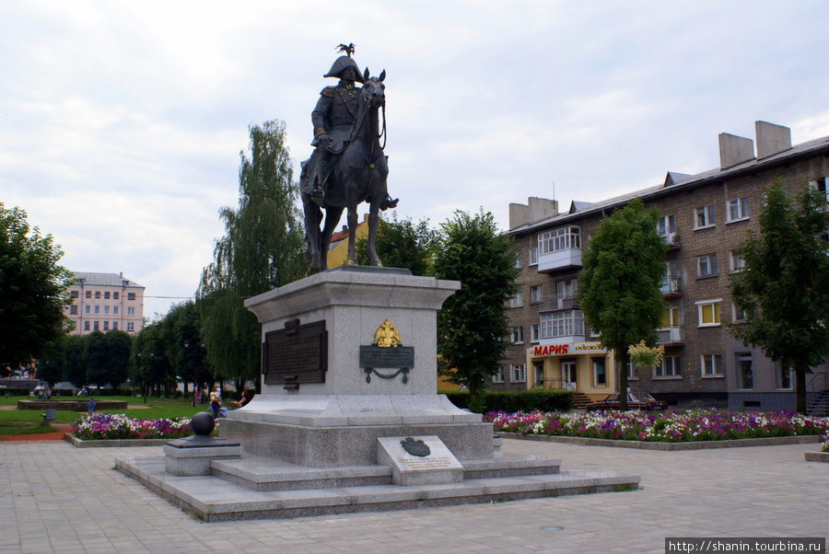
Памятник полководцу Барклаю де Толли,2014г.

Slide 14
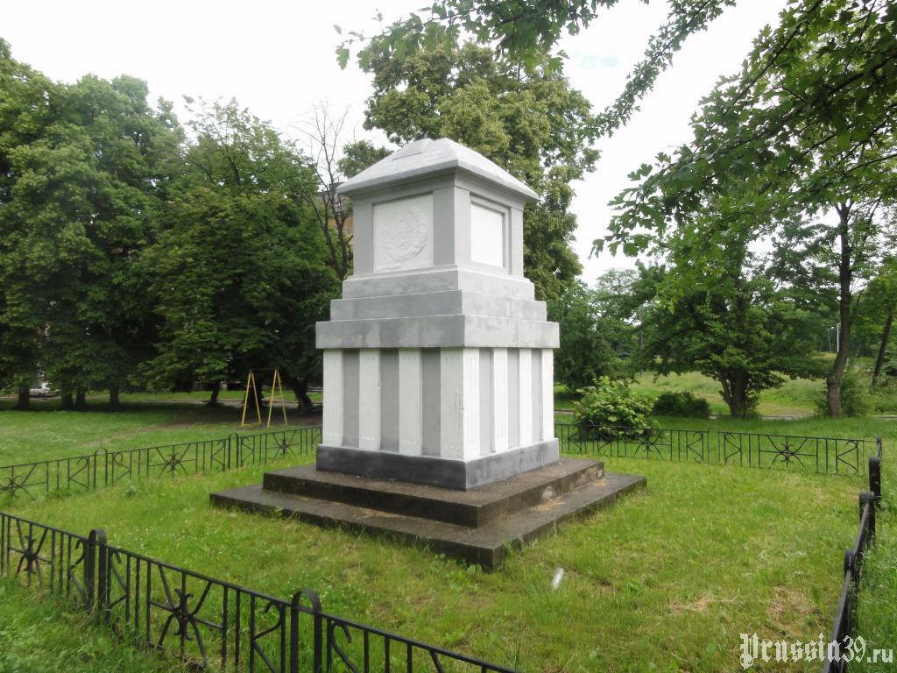
Памятник воинам , погибших в Первую мировую войну

Slide 15
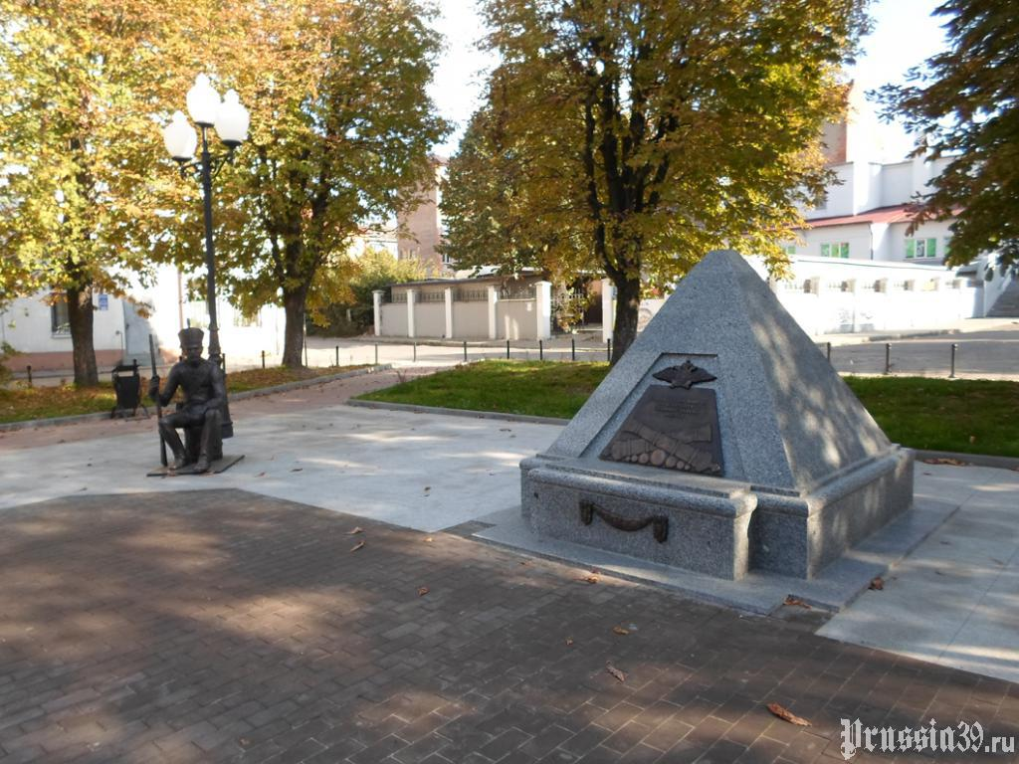
Памятник воинам Русской императорской армии,2014г.

Slide 16
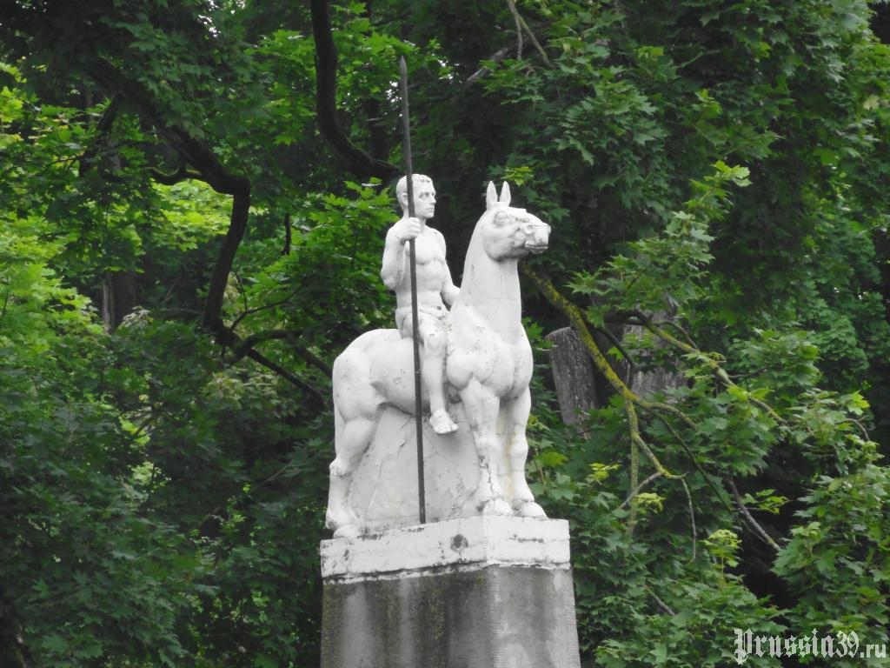
Памятный знак уланам 12-го Инстербургского литовского полка

Slide 17
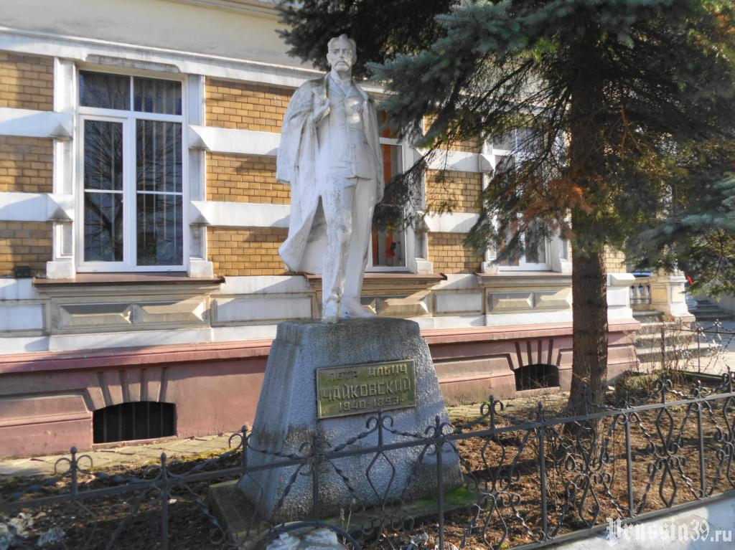
Памятник композитору П.И.Чайковскому

Slide 18
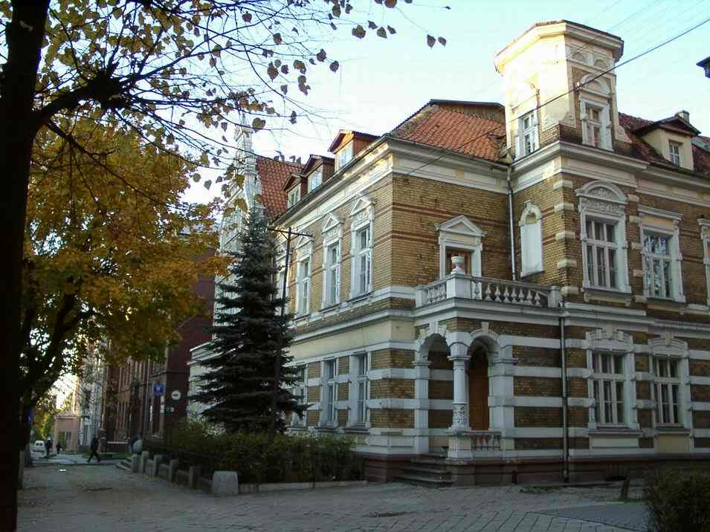
Вилла Германа Чибулински 1899год, ныне музыкальная школа

Slide 19
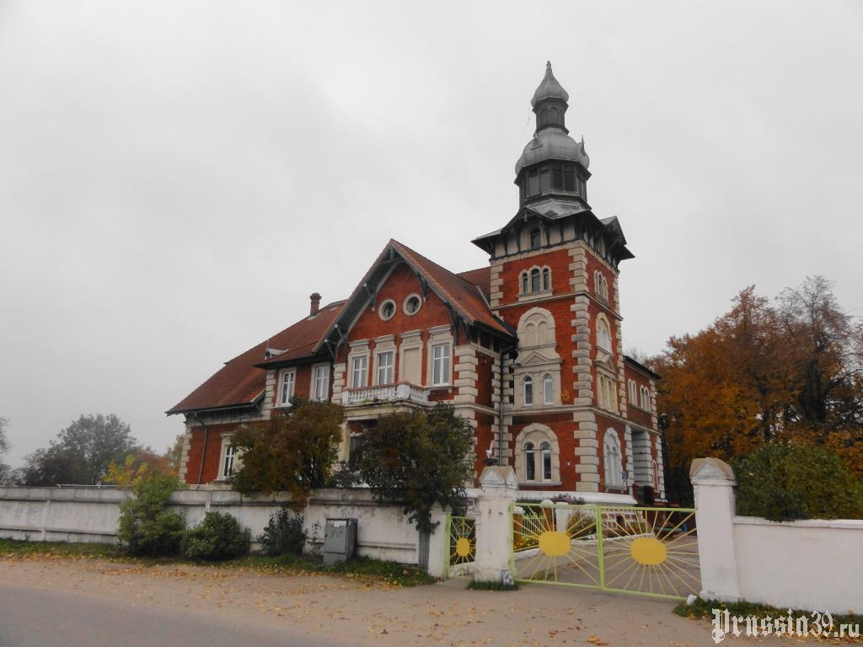
Вилла Брандеса, построена в стиле эклетика в 1894г, сейчас детский сад №1

Slide 20
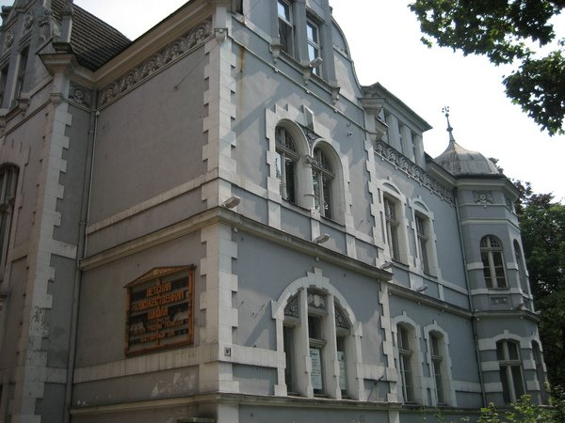
Художественная школа, памятник архитектуры 1912год

Slide 21
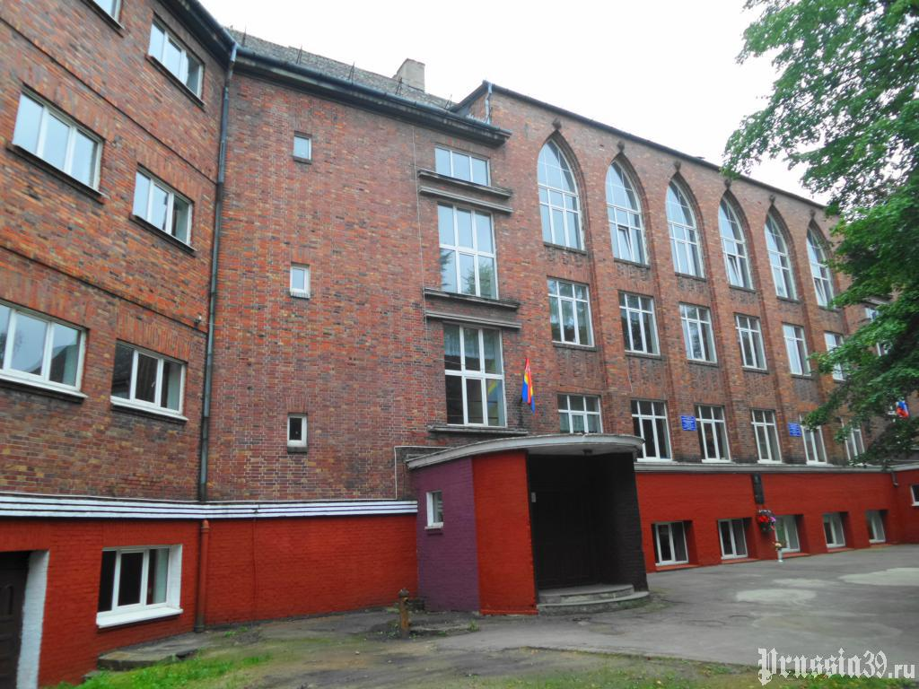
Школа Пестолоцци 1827г, ныне школа №1

Slide 22
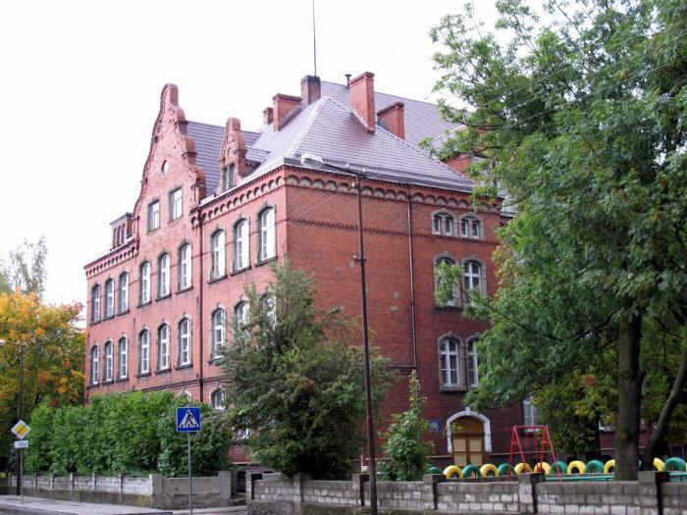
Школа №4

Slide 23
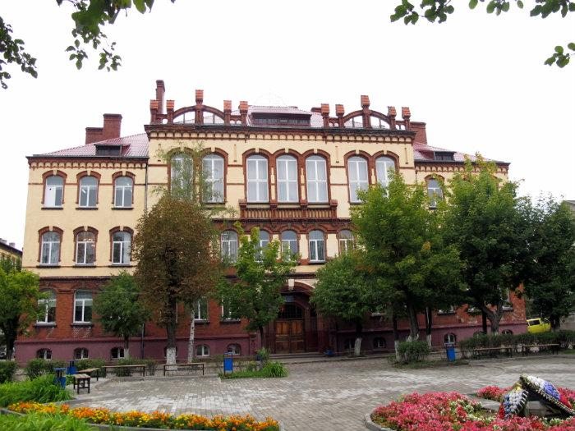
Школа для мальчиков 1902год, сейчас школа №6

Slide 24
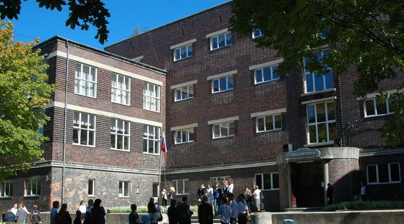
Ремесленная школа 1920 год, ныне гимназия №2

Slide 25
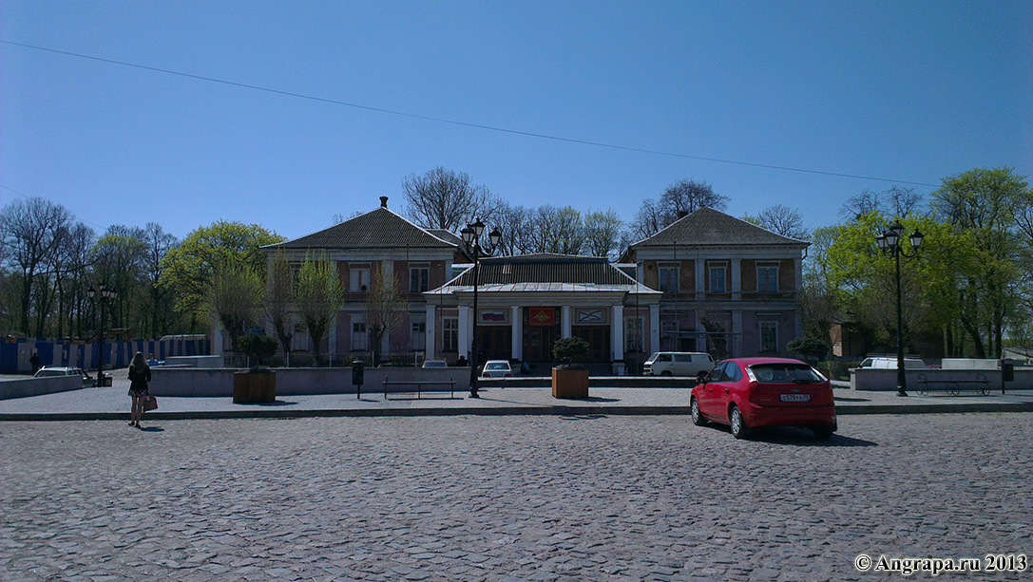
Стрелковый дом постройка 1862 года, с 1945 года Дом офицеров

Slide 26
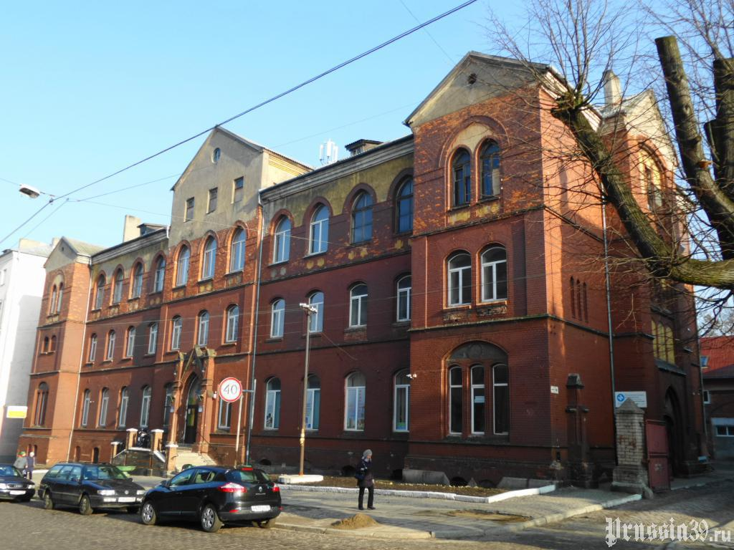
Здание почтампа Инстербурга 1890 год, ныне бани.

Slide 27
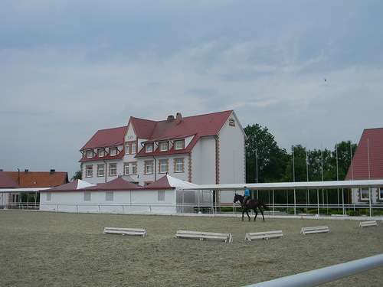
Конный завод «Георгенбург» 1337 год,
в 2003 году присвоен статус международного

Slide 28
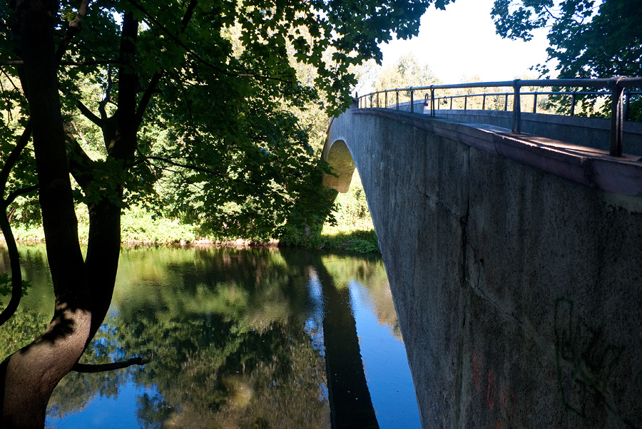
Пешеходный «Горбатый» мост через реку Анграпа, 1927 год.

Slide 29
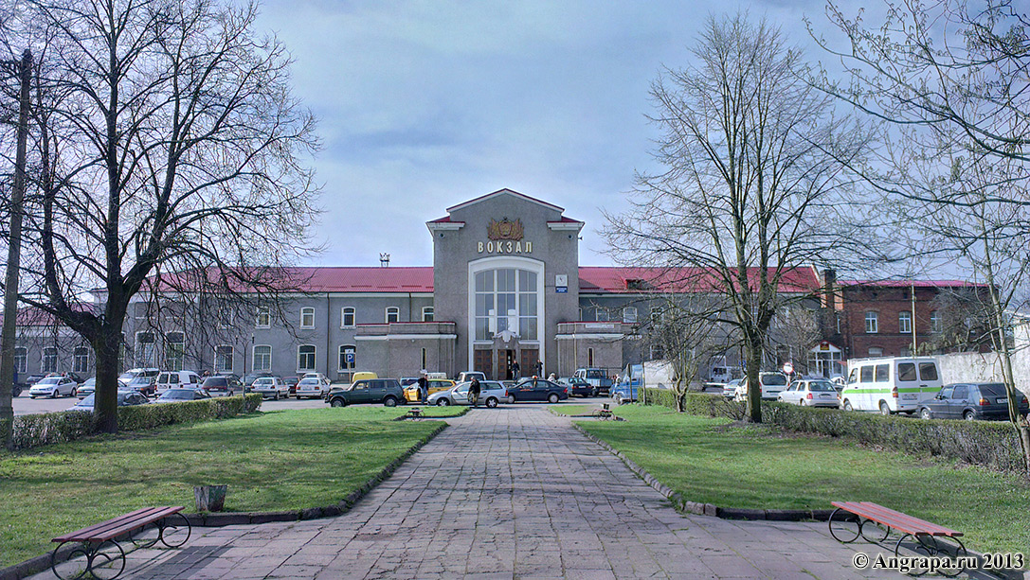
Железнодорожный вокзал 1860 год, восстановлен после войны.

Slide 30
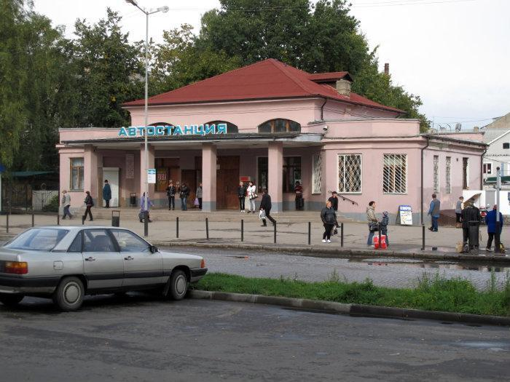
Автобусная станция

Slide 31
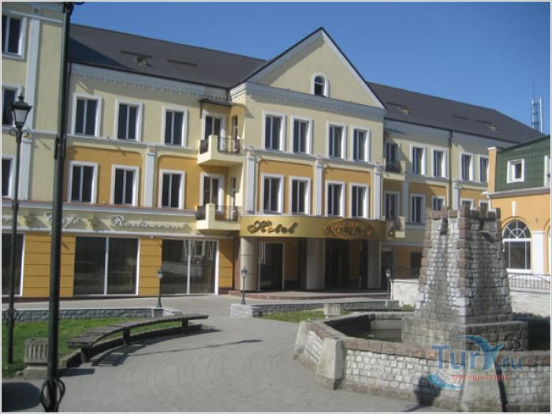
Отель «Кочар»

Slide 32
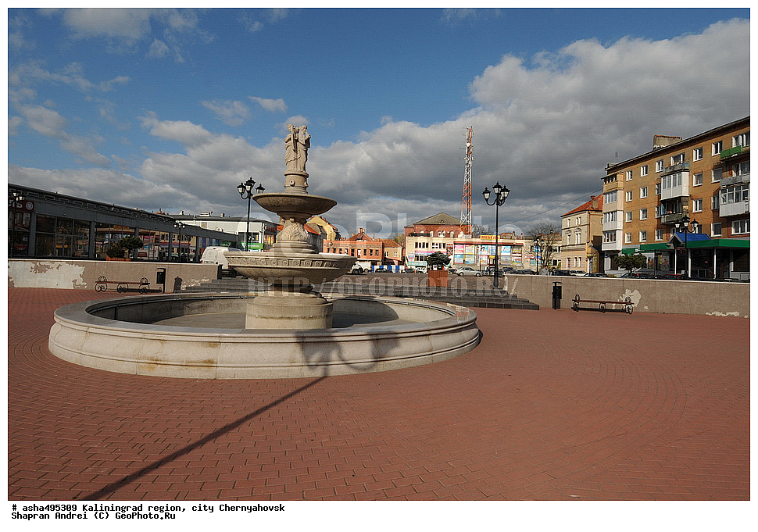
Фонтан на театральной площади, 2013г.

Slide 33
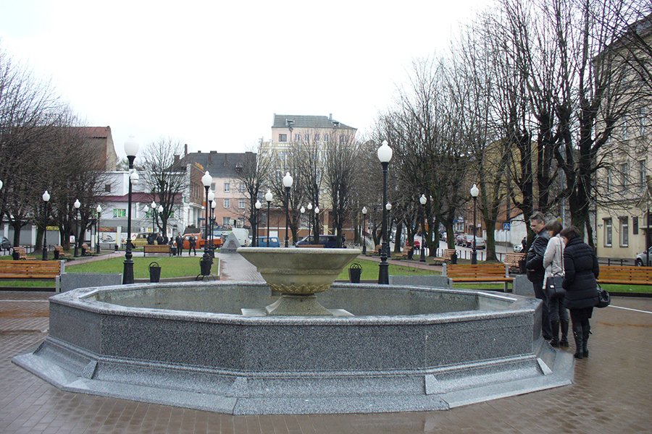
Фонтан с подсветкой, 2015г.

Slide 34
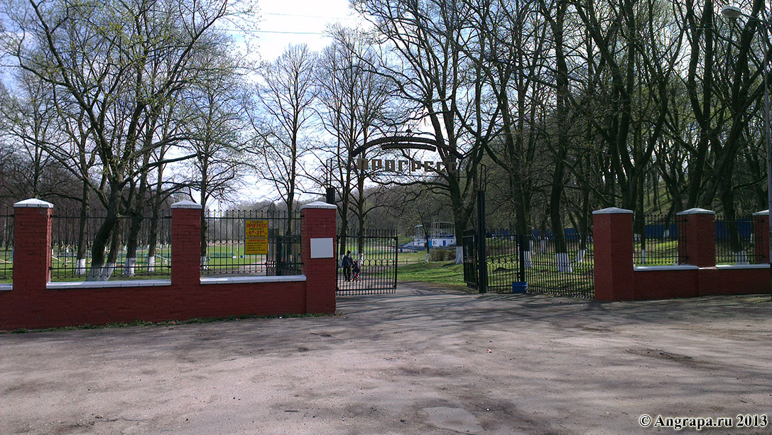
Городской стадион «Прогресс»

Slide 35
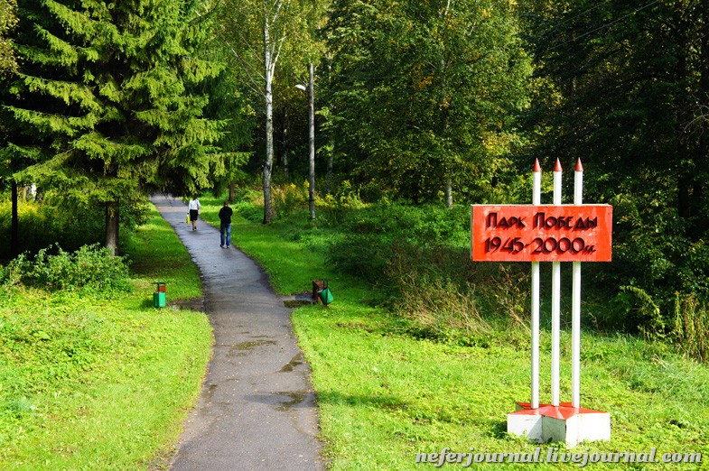
Парк Победы, 2000г.

Slide 36
ДОБРО ПОЖАЛОВАТЬ
в город Черняховск

